Slide 1
avec la collaboration de Mr. IMED MESSAOUDI (inspecteur de sciences physiques)
Thème : Evolution de systèmes électriques
Chapitre : La conversion des signaux
(4ème année sciences de l’informatique)
Présenté par: Mr. HAMMADI GARGOURI(enseignant au lycée Sadok Feki Sfax)

Slide 2
I- Signaux analogiques, logiques et numériques :

Slide 3
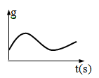
1- Signal analogique :
Un signal est analogique si sa valeur varie dans le temps de façon continue.
Exemples des grandeurs physiques analogique : la température T, la pression p, la vitesse V…………

Slide 4
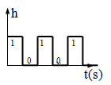
2-Signal logique :
Un signal ( une tension électrique par exemple ) est logique si sa valeur varie de façon discrète au cours du temps
Ce signal est constitué par la succession de deux valeurs possibles V_{CC} et 0 V appelées niveaux haut et bas : le niveau haut V_{CC} correspondant à l'état logique 1 et le niveau bas 0V correspondant à l'état logique O

Slide 5
3-Signal numérique :
Un signal est numérique lorsqu'il est défini comme une suite de valeurs numériques représentées par un nombre ou un mot binaire [N] de n bits.
Le mot binaire [N] est constitué par un ensemble de signaux logiques formant les éléments binaires du mot.
Cette figure représente un signal logique à 4 bits avec a₀; a₁; a₂ et a₃ qui sont les éléments binaires du mot.

Slide 6
4-Comparaison des signaux analogiques et numériques :
Les signaux analogiques représentent directement la grandeur physique mais sont :
difficiles à mémoriser,
difficiles à traiter mathématiquement,
sensibles aux bruits,

Slide 7
A l'inverse, les signaux numériques sont :
faciles à mémoriser ( mémoires RAM et ROM )
faciles à traiter mathématiquement ( microprocesseur, ordinateur )
insensibles aux bruits ( forte immunité aux bruits des portes logiques )

Slide 8
5- Numérisation décimal et binaire ( Rappel) :
Le "numérique" repose sur le système binaire dans lequel il ne peut exister que les deux valeurs 0 et 1.
la valeur 0 signifie l'absence de tension (0V).
la valeur 1 signifie la présence d'une tension (5 V).

Slide 9
Un mot binaire [N] de n bits s'écrit avec n éléments binaires aj (a_{j}=0 ou 1), avec j variant de 0 à (n-1). [N] = [a_{n-1}a_{n-2}a_{n-3}……….a₂a₁a₀].
Son équivalent décimal en code binaire naturel s'écrit : N = 2^{n-1} a_{n-1}+2^{n-2} a_{n-2}+2^{n-3} a_{n-3} +…..+2² a₂+2¹ a₁+2⁰ a₀.
La valeur maximale d'un nombre binaire de n bits, exprimé en décimal est :
N_{max} = 2^{n} - 1

Slide 10
Ecrivons le nombre décimal 13 dans la base binaire à quatre bits.
13 = 2³a₃ + 2²a₂ + 2¹a₁ +2⁰a₀
avec a₃ = 1, a₂ = 1, a₁ = 0 et a₀ = 1.
Le nombre 13 s'écrira ainsi en base binaire à quatre bits : 1101.

Slide 11
II- Convertisseurs numériques- analogiques (C.N.A) et convertisseurs analogiques - numériques(C.A.N)

Slide 12
1- Convertisseur numérique – analogique (C.N.A) :

Slide 13
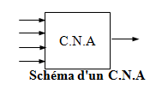
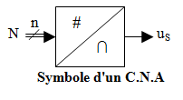
a- Définition
Un convertisseur numérique-analogique, ou C.N.A est un montage électronique qui transforme une information numérique ( un nombre binaire [N] ) en un signal analogique (tension ou courant)
Si la grandeur de sortie est une tension, elle s'écrit : u_{S} = K.N, avec K en Volt.
Si la grandeur de sortie est un courant, son intensité serait : i_{S} = K'.N, avec K' en Ampère.

Slide 14
b- Intérêt d'un C.N.A :
Les convertisseurs numériques analogiques (C.N.A) permettent de convertir un signal numérique En signal analogique exploitable. En effet, si une donnée numérique est plus facile à stocker et à manipuler, il faut tout de même pouvoir l'exploiter.
A quoi servirait un son numérique si l'on ne pouvait pas l'entendre ?
Ainsi, dans un ordinateur multimédia, on trouve des C.N.A pour la plupart des sorties telles que :
* sortie audio des cartes son.
* imprimante.
* le modem ( à l'émission).

Slide 16
2-Convertisseur analogique-numérique(C A N)

Slide 17
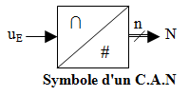
a- Définition
Un convertisseur analogique-numérique, ou CAN est un montage électronique qui transforme un signal analogique(une tension u_{E}) appliqué à son entrée en un nombre binaire [N] de sorties, proportionnel à cette grandeur u_{E}.
N = K.u_{E} avec K en V⁻¹.

Slide 18
b- Intérêt d'un C.AN :
Un convertisseur analogique – numérique permet de transformer en valeurs numériques un phénomène variant dans le temps pour assurer son stockage ou son traitement.
Un ordinateur "multimédia" est une machine capable de numériser des documents ( papier, audio, vidéo…).
Ainsi, l'ensemble des principaux périphériques d'un ordinateur comportant des C.A.N sont :
* Les cartes d'acquisition vidéo.
* Les scanners.
* Les cartes de capture sonore.
* Les modems ( à la réception).

Slide 20
3-Exemples de chaînes de traitement de signaux

Slide 21
a- La chaîne de traitement du son :
Un exemple de conversion et de traitement de données est la chaîne de transformation du son.
Le son est capté par un micro ( capteur analogique) dont la très faible tension de sortie est amplifiée.
Le signal peut-être numérisé directement à ce niveau à l'aide d'un convertisseur analogique -numérique (C.A.N) et sera alors traité de façon entièrement numérique ( mixage…) puis il peut stocké ( Compact disk CD).
Le lecteur de CD contient des convertisseurs numériques- analogiques (C.N.A) qui vont retransformer les informations numériques en signal analogique qui sera amplifié avant d'être envoyé aux enceintes.

Slide 22
b- Cas de l'appareil photo- numérique :

Slide 23
Numérisation du signal
La lumière émise par une petite zone de la vue photographiée est convertie en tension par un photo- capteur, puis numérisée par un convertisseur analogique – numérique (C.A.N) et mise en mémoire.
L'appareil photo contient un très grand nombre de capteurs formant un quadrillage pour capturer l'ensemble de la vue photographiée. L'ensemble des valeurs numériques obtenues constitue les données du fichier image (figure 1)
Restitution du signal ( Figure 2)
Lors de l'affichage de la photographie sur l'écran d'un ordinateur, on exploite le fichier image.
Chacune des données numériques de ce fichier est convertie par un convertisseur numérique – analogique (C.N.A) en une tension commandant l'éclairage plus ou moins intense d'un point (pixel) de l'écran.
L'image observée sur l'écran est reconstituée par l'ensemble de ces points.

Slide 24
III- Convertisseur numérique-analogique C.N.A à réseau de résistances pondérées :

Slide 25
1- Schéma du montage :
La réalisation du montage de principe d’un convertisseur numérique-analogique (C.N.A) à réseau de résistances pondérées nécessite essentiellement :
* Une tension de référence U_{réf}.
* Un ensemble de n résistors de résistances pondérées à la puissance de 2 (R, 2R, 4R, 8R, ….2^{n-1}.R)
* Interrupteurs commandés par les variables logiques a_{j} du signal à transformer.
* Un amplificateur opérationnel idéal fonctionnant en régime linéaire.

Slide 26
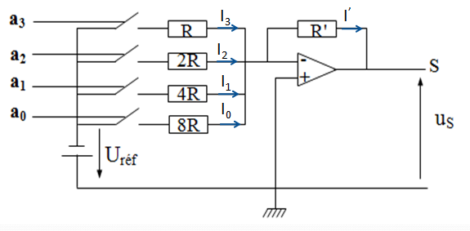
Pour un CNA à 4 bits, on utilise 4 résistors (R, 2R, 4R et 8R)

Slide 27
2) Principe de fonctionnement :
* Pour a_{j} = 1, l’interrupteur K_{j} est fermé, le résistor R_{j} = 2^{n-j-1}.R est parcouru par un courant I_{j} .
* Pour aj = 0, Kj est ouvert donc le même résistor n’est alors parcouru par aucun courant.
* Pour un CNA à 4 bits, le mot binaire d’entrée est [N]=[a₃a₂a₁a₀], son équivalent décimal en code binaire naturel s’écrit :
N = 2³.a₃ + 2².a₂ + 2¹.a₁ + 2⁰.a₀

Slide 28
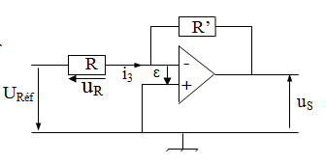
Pour a₃ = 1 et a₂ = a₁ = a₀ = 0
Le schéma de circuit simplifié
.
I’
A
Appliquons la loi des mailles - ɛ + u_{R} + U_{Réf} = 0
Or A.O.I ɛ =0 donc u_{R} + U_{Réf} = 0 d’ou R.i₃ = - U_{Réf}
i₃ =

Slide 29
Pour a₃ = a₂ = a₁ = a₀ = 0 i₃ = 0
i₃ = - a₃. ; avec a₃ = 0 ou a₃ = 1.
de même : i₂ = - a₂. ; avec a₂ = 0 ou a₂ = 1.
i₁ = - a₁. ; avec a₁ = 0 ou a₁ = 1.
i₀= - a₀. ; avec a₀ = 0 ou a₀ = 1.

Slide 30
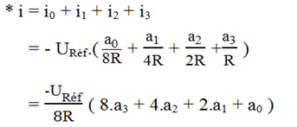
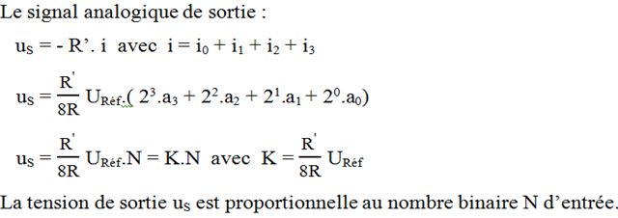
Appliquons la loi des nœuds au point A

Slide 31
Conclusion : Pour un C.N.A à réseau de résistance pondérées ( R, 2R, 4R, 8R …) Le signal analogique (tension électrique) issue de la conversion d’un signal numérique (mot binaire [N]) est proportionnel à l’équivalent décimal N de [N].

Slide 32
3) Caractéristiques d’un C.N.A :
a- La pleine échelle P.E :
C’est la tension maximale U_{Smax} prévue en sortie à laquelle correspond la valeur maximale N_{max} = 2^{n} -1. (a_{n-1} =a_{n-2} = a_{n-3}……….a₂ = a₁ = a₀ =1)
P.E = U_{Smax} = K.N_{max} P.E en volt.
P.E = . Uréf.(2^{n} -1)

Slide 33
b- Le quantum :
Le quantum noté q pour un C.N.A correspond à la quantité élémentaire de variation du signal de sortie u_{S} correspondant à une variation de ±1 de N en entrée.
q = = =

Slide 34
c) Caractéristique de transfert d’un C.N.A : u_{S} = f(N)
Expérience : On réalise le montage suivant :
On fait varier la valeur du signal d’entrée (le nombre binaire d’entrée)
Pour chaque valeur de N, on note la valeur de la tension u_{S}.
On obtient la courbe suivante :

Slide 35
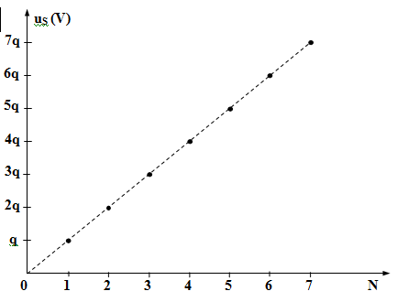

Slide 36
Cette courbe : u_{S} = f(N) est appelée caractéristique de transfert du convertisseur numérique-analogique, elle traduit l’évolution de la tension analogique de la sortie u_{S} en fonction de N.
La courbe u_{S} = f(N) est un segment de droite qui passe par l’origine.

Slide 37
Application : Sujet bac 2016 principale

Slide 39
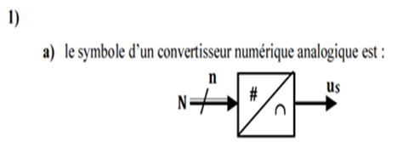

Slide 43
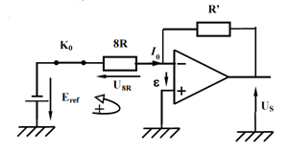

Slide 46
Déterminons la valeur de la plein échelle P.E
Première méthode : P.E= U_{smax} = q . N_{max}
= 0,8 . ( 2⁴ -1) = 12 V
Deuxième méthode : On a P.E = U_{Réf}.(2^{n} -1)
AN: P.E = 1/₈ . 6,4 . ( 2⁴ -1) =12V

